Slide 1




Slide 2


Để thử lại kết quả phép cộng ta làm phép tính gì?
Phép tính trừ

Slide 3
Khi tính giá trị biểu thức có dấu ngoặc ta làm như thế nào?
Làm trong ngoặc trước

Slide 4
Muốn tìm 2 số khi biết tổng và hiệu ta làm thế nào?
Tìm số lớn
= (tổng + hiệu ) : 2

Slide 5


Slide 6
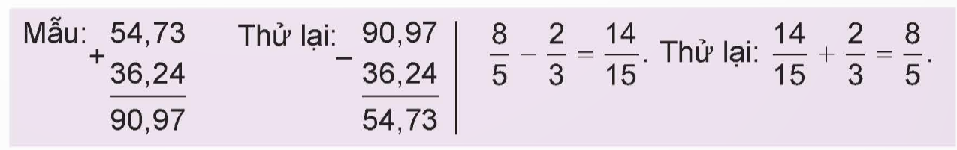

1
Tính rồi thử lại (theo mẫu).
a) 8 549 + 9 627 b) 35,71 – 29,4
c) $\frac{11}{9} −\frac{3}{4}$

Slide 7
a) 8 549 + 9 627
8 549
9 627
18 176
9 627
+
-
Thử lại:
18 176
8 549
b) 35,71 – 29,4
35,71
29,4
6,31
29,4
-
+
Thử lại:
6,31
35,71

Slide 8
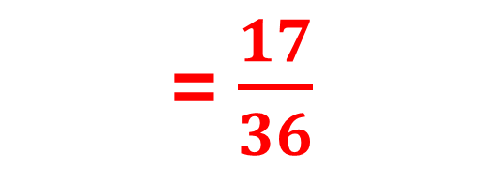
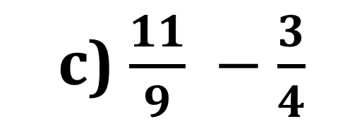
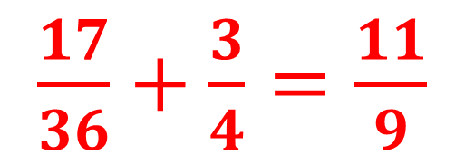
c) $\frac{11}{9} −\frac{3}{4}$
=$\frac{17}{36}$
$\frac{17}{36}+\frac{3}{4}=$ $\frac{11}{9}$
Thử lại:

Slide 9
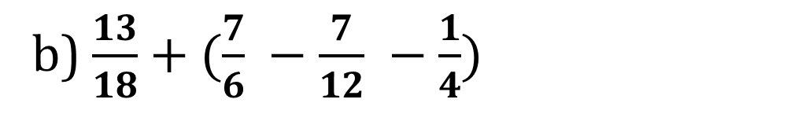

2
Tính giá trị của biểu thức.
a) 175 – (59,3 + 35,7) – 24,5
b) $\frac{13}{18}+(\frac{7}{6} −\frac{7}{12} −\frac{1}{4})$
= 175 – 95 – 24,5
= 80 – 24,5
= 55,5
= $\frac{13}{18}+(\frac{14}{12} −\frac{7}{12} −\frac{3}{12})$
= $\frac{13}{18}+\frac{1}{3}$
= $\frac{19}{18}$

Slide 10
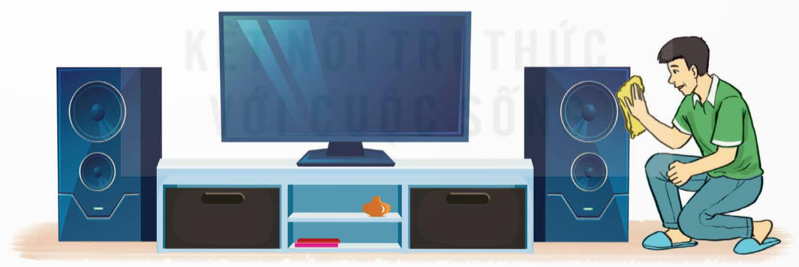
3
Số?
Khi chuyển về nhà mới, chú Tư mua một ti vi, một tủ kệ ti vi và một bộ loa thùng hết 17 100 000 đồng. Biết rằng số tiền mua ti vi và bộ loa thùng là 13 600 000 đồng, số tiền mua ti vi nhiều hơn số tiền mua bộ loa thùng là 4 200 000 đồng.
a) Giá tiền của một ti vi là đồng.
b) Giá tiền của một tủ kệ ti vi là đồng.
c) Giá tiền của một bộ loa thùng là đồng.
?
?
?

Slide 11
Giá tiền của một ti vi là:
(13 600 000 + 4 200 000) : 2 = 8 900 000 (đồng)
Giá tiền của một kệ ti vi là:
17 100 000 – 13 600 000 = 3 500 000 (đồng)
Giá tiền của một bộ loa thùng là:
8 900 000 – 4 200 000 = 4 700 000 (đồng)

Slide 12





Slide 13
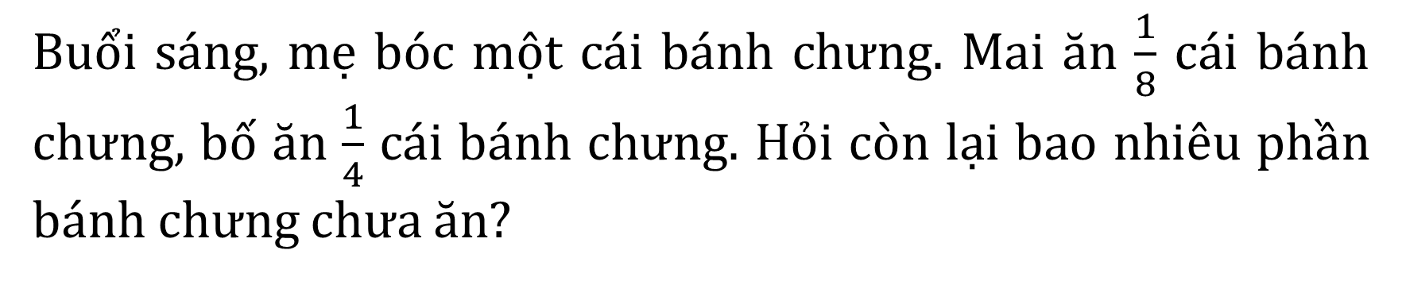

Buổi sáng, mẹ bóc một cái bánh chưng. Mai ăn $\frac{1}{8}$ cái bánh chưng, bố ăn $\frac{1}{4}$ cái bánh chưng. Hỏi còn lại bao nhiêu phần bánh chưng chưa ăn?
4
Bài giải:
Số phần bánh chưng hai bố con Mai đã ăn là:
$\frac{1}{4}$ + $\frac{1}{8}=\frac{3}{8}\text{(}\text{c}\text{á}\text{i} \text{b}\text{á}\text{nh}\text{)}$
Còn lại số phần bánh chưng chưa ăn là:
1 - $\frac{3}{8}$ = $\frac{5}{8}$ (cái bánh)
Đáp số: $\frac{5}{8}$ cái bánh

